Slide 1


Slide 2

课 程 大 纲
一 、什么是人才盘点
二 、怎么做人才盘点
三、人才盘点案例解析
四、什么是人才梯队
五、怎么做人才梯队建设
六、人才梯队建设案例解析

Slide 3
人力资源与经营战略的关系
经营战略
资金战略
产品/技术战略
人力资源战略
短期效益
长期效益
中期效益

Slide 4
“经营客户”与“经营人才”并举
经营客户
企业的可持续性发展
顾客忠诚
顾客满意
为顾客创造价值带来利益
优异的产品与服务
企业经营价值链
企业人力
资源规划系
企业人力
资源产品
服务的提供
人才需求得到满足与个人价值实现
员工
满意
员工生产率与素质
经营人才

Slide 5
当企业发展迅猛时，人才与业务发展的差距通常是企业发展的主要瓶颈
发展状况
人才与业务发展差距
业务发展
人才发展
时间

Slide 6
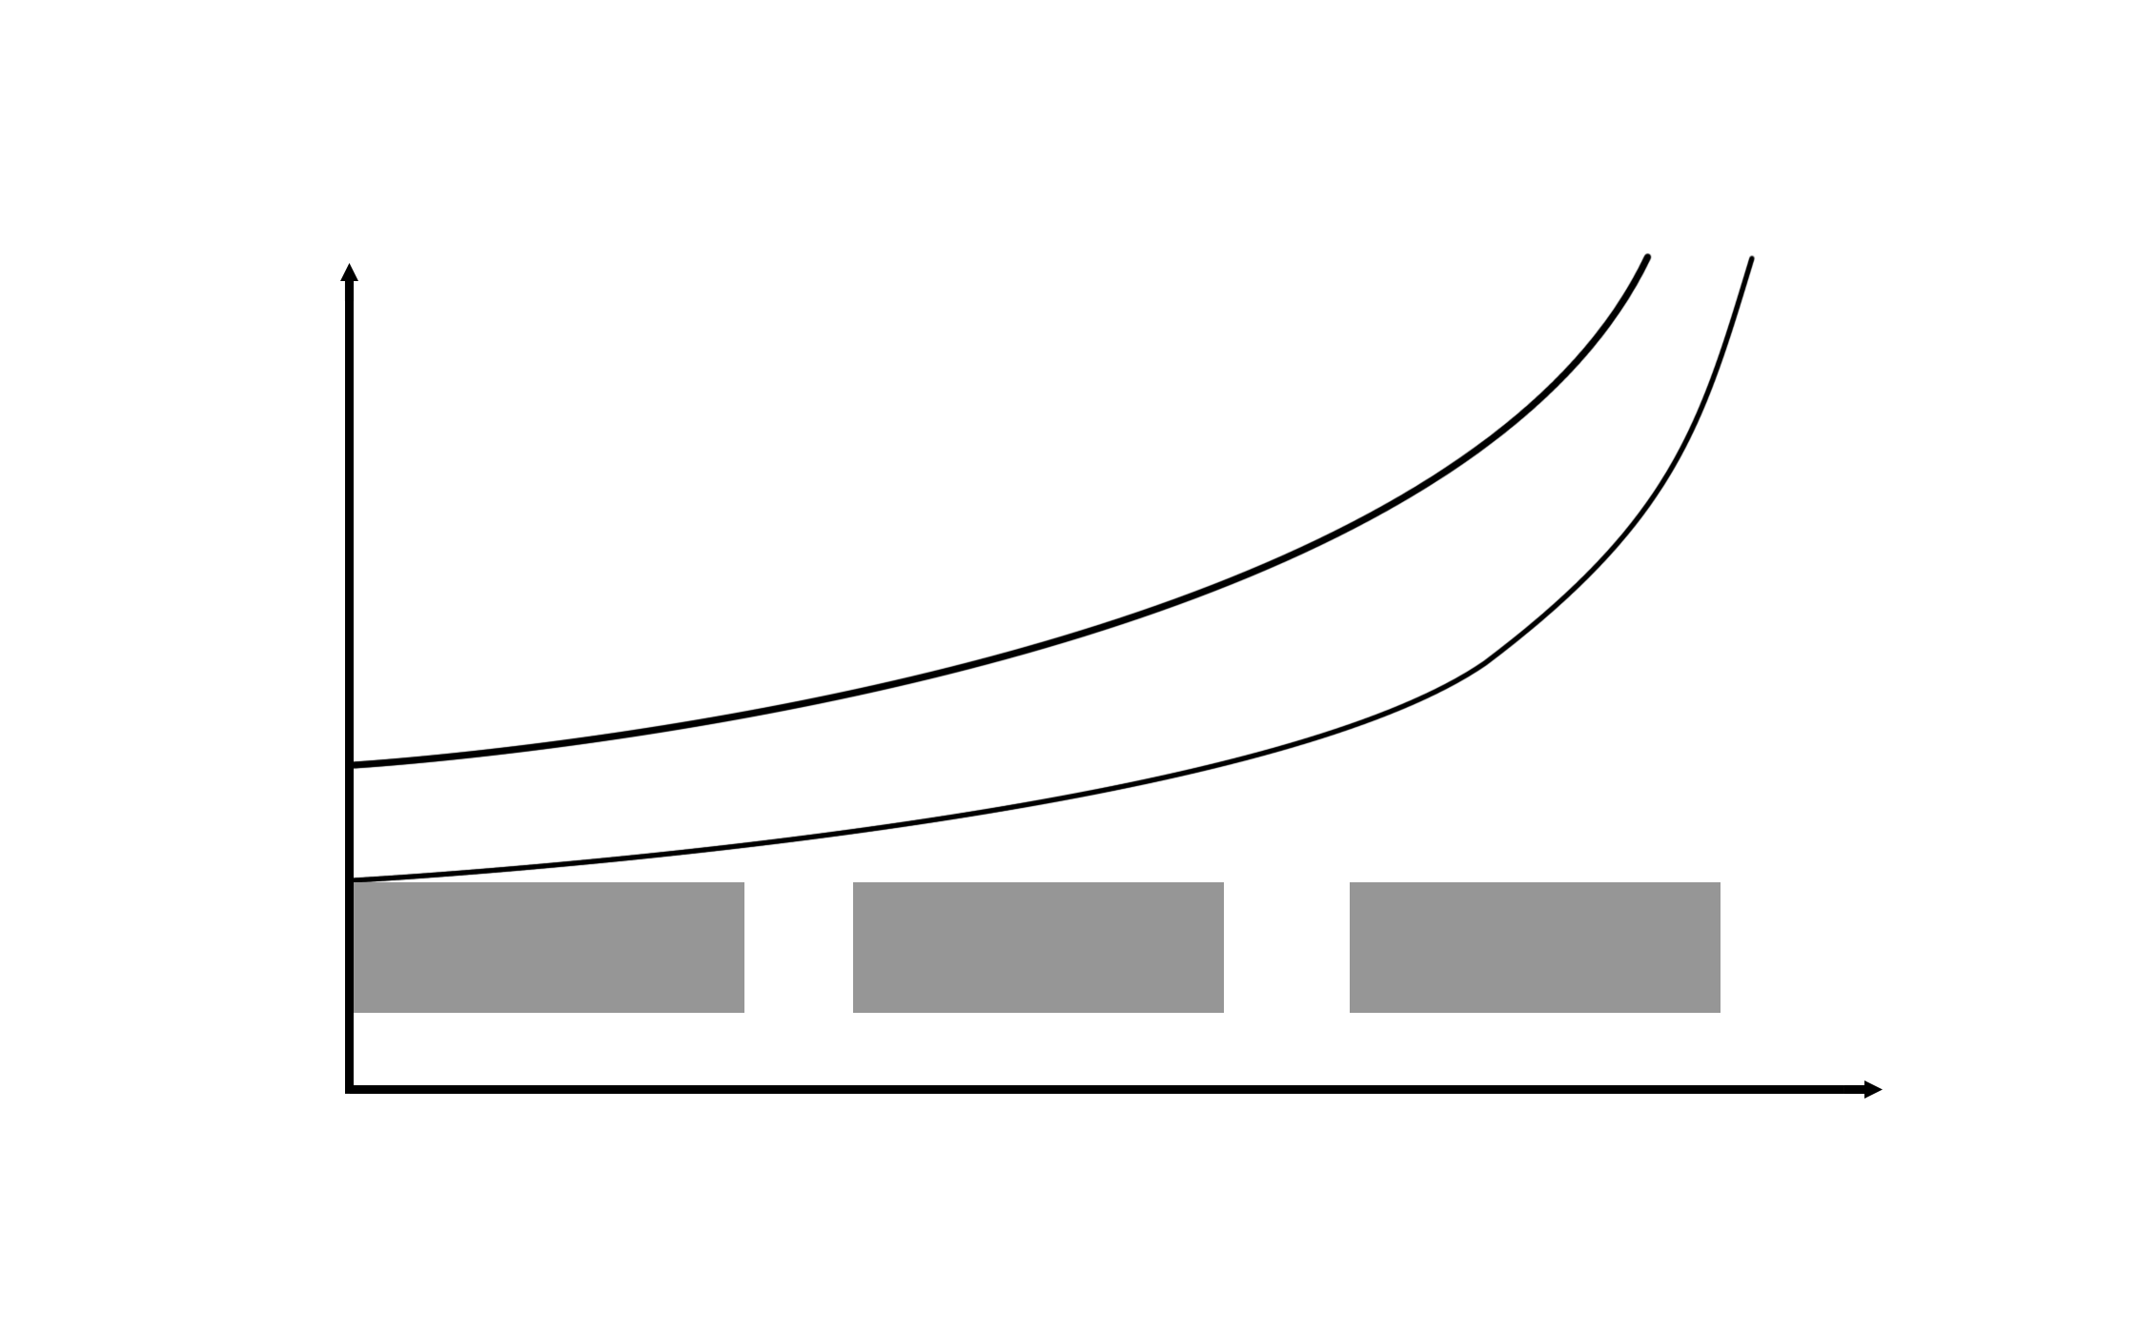

企业弥补人才差距的组合策略
业务发展
发展状况
人才增长
人力资源工作应围绕
弥补人才与业务发展
之间的缺口展开
根据长中短期目标开展
差异性的人才管理工作
人才盘点与激励
内部人才的最大化使用
人才猎取
满足短期的 人才需求
人才培养储备与激励
满足长期的人才需求
当前措施
短期措施
中长期措施
时间

Slide 7

人力资源管理框架定位
一个中心
两个基本点
三驾马车
四大定位
五种干法
六大模块

Slide 8
企业人才大厦
人才规划
选
育
用
留
人 才 盘 点

Slide 9
第1部分
什么是人才盘点

Slide 10

人才盘点就是：
什么是人才盘点？
评估企业内部人才的数量和质量，并促进企业拥有足够数量和高质量人才的一组业务流程。

Slide 11
人才盘点的成功因素
清晰的
业务策略
HR的
业务整合
开放的
组织文化
成功因素
高层的
投入与承诺

Slide 12
为什么要做人才盘点
业务战略分析
差距
分析
人才盘点
需求：我们需要什么样的人
能力
人才
供给：我们拥有什么样的人
业务战略目标、主要成功要素、需要转型内容
组织纵向各职能与部门、横向各层级现有人才分布情况
核心岗位、关键能力、能力转变
发展
计划
人才的的数量、质量；
成熟度、潜力

Slide 13

人才盘点时机的选择：
1、企业快速发展阶段
2、企业战略转型期
3、外部招聘量过大时
4、关键人才流失比较严重时
5、企业人才供给、分布不均衡时

Slide 14

不适合人才盘点的公司
1、规模较小的公司
2、没有清晰业务战略的公司
3、管理成熟度低的公司
4、高层不重视的公司
Notes:
1、规模较小的公司
人才盘点是一个管理工具、是一种管理手段，既然是管理就会有成本，而人才盘点是的管理成本比较高。不仅时间周期较长，通常1-3个月不等；耗费的精力较大，最少也得2-3个人执行；耗费的资源也较多，比如各种评估工具、管理者的时间精力投入等，有的公司还要请外部咨询公司来实施。所以，我个人建议，对于人数不超过300人、年销售额不到一亿的小公司（这些数字仅供参考，还得结合公司的实际情况），没必要“劳民伤财”做人才盘点。公司业务简单且规模不大，人也不多，老板不仅是业务负责人，也是最高的HR管理者，人才的选用育留都会参与，随时扒拉一下就心里有数了，实在没太多必要做正式的盘点，耗时费力，投入产出比不高。当然了，100万有100万的做法，10万有10万的做法，这是另外一个话题，先不多谈。
2、没有清晰业务战略的公司
只有在公司战略或业务策略清晰的前提下，我们才有可能知道要想实现战略目标需要什么样的组织和人才，人才盘点才有意义和价值。 对于一些正在探索商业模式、盈利模式的初创公司，或那些“什么赚钱就去做什么”的公司，还是不要去伤这个神了，先设法活下来再说。
3、管理成熟度低的公司
人才盘点不仅仅是统计一下各层级管理人员比例、性别学历职级比例等简单的信息，还需要对人才的绩效、领导力、潜力、价值观等方面进行综合评估。 如果你们公司的绩效管理不太完善，拿不出每个员工的有效的考核结果；或者还没建立起适应公司发展阶段的人才标准及相应的人才评估体系；亦或多数管理人员还不具备人才识别和发展方面的能力……我建议还是先完善这些“基础设施建设”再说吧。

Slide 15
第2部分
怎么做人才盘点

Slide 16
如何做人才盘点？
数量匹配
质量匹配
结构匹配
成本匹配
地域匹配

Slide 17
人才质量盘点是重点和难点
运用大数据方式：
学历水平的统计
专业资格的统计
在线能力评估的数据
全员的人才
质量盘点
抓关键的少数精细盘点：
各级管理层
关键序列、岗位
高潜人群
关键人群人才质量盘点
Notes:
使用方法： 【更改文字】：将标题框及正文框中的文字可直接改为您所需文字 【更改图片】：点中图片》绘图工具》格式》填充》图片》选择您需要展示的图片 【增加减少图片】：直接复制粘贴图片来增加图片数，复制后更改方法见【更改图片】 【更改图片色彩】：点中图片》图片工具》格式》色彩（重新着色）》选择您喜欢的色彩 下载更多模板、视频教程：http://www.mysoeasy.com

Slide 18


人才质量盘点---人才标准
知识技能
历史业绩
素质模型
人才
标准
关键经历
潜 质
性 格

Slide 19
人才质量盘点三件事
人才标准
评估方法
盘点流程

Slide 20
人才盘点流程
第一步：为业务战略规划人才
第二步：计算企业人才数量差距
第三步：建立/更新统一的人才标准
第四步：业绩 X 能力，盘点当前表现
第五步：潜质评估+校准会，形成人才地图
第六步：制定、跟踪个人和组织的培养行动计划

Slide 21
第一步：为业务战略规划人才
公 司 发 展 战 略
第三层面
开创未来业务
机会，埋下业
务种子
第二层面
发展壮大
新兴业务
第一层面
拓展并确保核心
业务的运作，产
生稳定的现金流
和利润

Slide 22
三层业务需要三种不同的人才
管理 方式 | 核心业务 | 增长业务 | 种子业务
人才 类型
管理 策略
Notes:
什么样的人办什么样的事
核心业务管理需要守业者
核心业务的运营模式已经处于较稳定的状态，市场，技术等因素变化不大，因些具有多年该业务方面运作经验的、管理稳健的守业型人适合核心业务的所需。
增长业务管理需要创业者
增长业务是正在崛起的新业务，具有高成长性，并且有代替新一层面的潜力，并最后代替第一层面，因此增长业务所需用的管理人才是创业型人才，能够带领大家把业务从成长走向稳定，直到为公司提供稳定，丰厚的现金流。
种子业务管理需要拓荒者
种子业务是尝试中的业务，企业未来的希望，种子业务所需的管理人才是具有开拓精神以及敏锐的商业洞察力的人才，同时拥有坚忍不拔的意志。

Slide 23
业务BCG矩阵分析
高
问号 （风险区） | 明星 （发力区）
瘦狗 （逐步关闭） | 现金牛 （稳定发展区）
成 长 性
中
低
低
中
高
相对市场份额
说明：气泡的大小，代表业务收入的大小。

Slide 24

















第二步：计算企业人才数量差距
集团高管 X 2
事业部/职能总经理 X 2
部门经理 X 2
一线主管 X 2
2019年
2020年
某关键岗位人才数量差距 =
目标人数 - 在岗人数 - 下一级晋升人数 + 这一级晋升人数 + 离职&退休人数
- 外部招聘人数

Slide 25
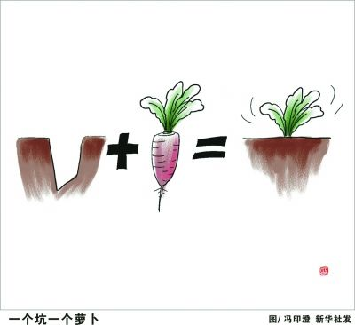

“坑”与“萝卜”的辩证法
第三步：建立/更新统一的人才标准

Slide 26
“钻石模型”
岗位基本
刚性要求
特别
加分项
应知应会
专业知识
职业态度
工作必备
综合技能

Slide 27

素质冰山理论
水面上
水面下

Slide 28
构建岗位胜任素质模型
后备干部
培养计划
绩效管理
职业发展 规 划
素质模型
招聘和选拔
培训与发展
薪酬体系

Slide 29
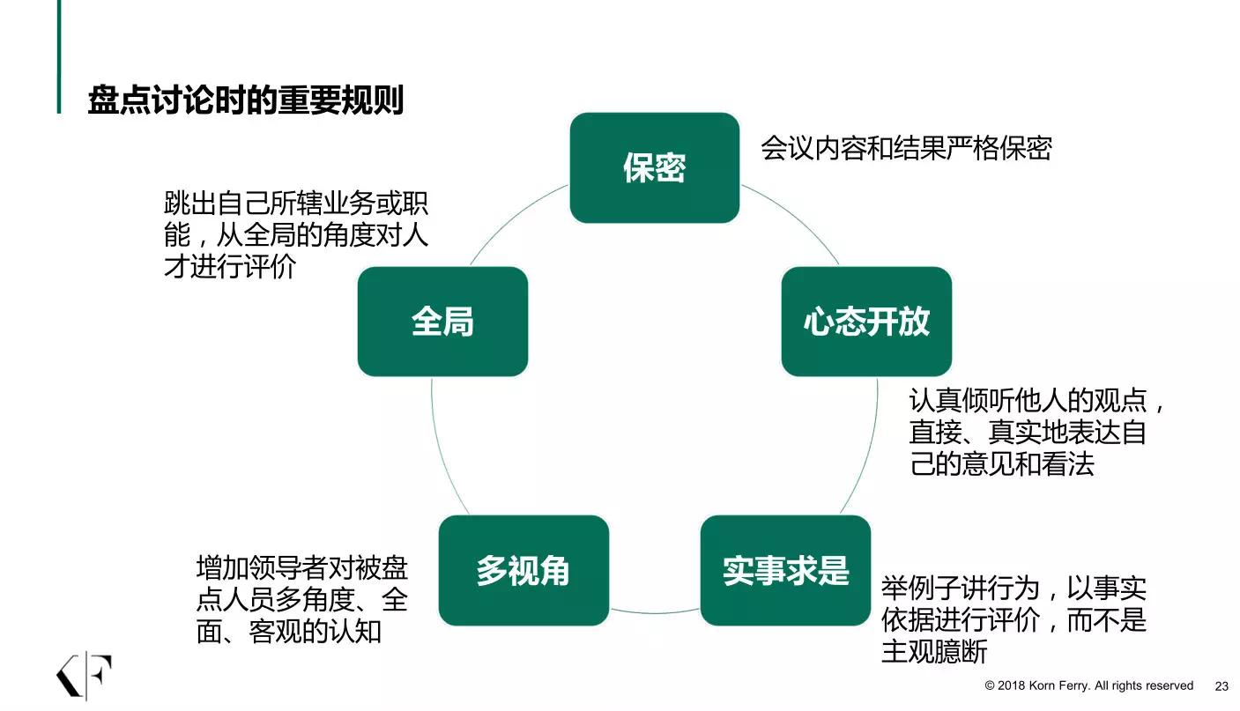
第四步：业绩 X 能力，盘点当前表现

Slide 30
第五步： 潜质评估+校准会，形成人才地图
高
能
力
潜
力
低
业 绩
高

Slide 31
业绩标准划分
基于盘点人员过去1年的工作绩效按照以下分类
业绩分类
不合格（需提升）
合格（符合要求）
优秀（杰出）
定 义
未达到预期的要求
持续的满足业绩要求，有时候超越预期目标
持续的高业绩创造者，超越要求并远胜目标
备 注
10%
≤15%

Slide 32
将盘点对象的发展潜力做如下分类
潜力标准划分
潜力分类
低潜力人才（≤10%）
中潜力人才
高潜力人才（10%左右）
定 义
未达到预期的要求
持续的满足业绩要求，有时候超越预期目标
持续的高业绩创造者，超越要求并远胜目标

Slide 33
需安排导师，提供职业发展咨询
人才盘点九宫格
潜力员工 尽快辅导，使绩效达到目前要求 | 高成长员工 未来可提拔，目前针对优势，指派更具挑战的任务或多样化工作，达成更好绩效成果 | 明星员工 重点培养、迅速晋升
待观察员工 诊断问题点 培训+观察 沟通+警告 | 中坚员工/稳定贡献者 可尝试相同层级较大职责。 看潜力趋势决定是否指派更具挑战工作？或者强化现有的绩效表现？ | 高影响力员工 可提拔，加强培育向上一层发展的核心能力
不满意员工 诊断问题点 态度OR技能 淘汰或降级 | 合格员工 原岗位发展，设定有挑战性目标，并要求提升核心能力 | 高效率员工 原岗位发展，提升核心能力
高
不超10%
能力
低
10%左右
业绩
高

Slide 34
第六步： 制定、跟踪个人和组织的培养行动计划
梯队类型 培养方式 | 第一 （高层/决策层） | 第二 （中层） | 第三 （基层）
理论课程培训 | √ | √ | √
内部导师 |  | √ | √
岗位自学 | √ | √ | √
定期交流 | √ | √
工作实践 |  | √ | √
述 职 | √ | √
外部培训 | √ | √ | √
户外拓展 | √ | √ | √

Slide 35
人才盘点要做的事情
业绩、潜力
双维度盘点
绘制
人才地图
识 别
高潜力人才
确定各岗位的
胜任力模型
建立人才
发展档案
结果跟进、
动态管理
高潜力
人才发展
建 立
继任计划
梳理关键
岗位清单

Slide 36
界定关键战略岗位
C E O
关键流程
非关键流程
一 级
一 级
二 级
二 级
三 级
三 级
四 级
关键战略岗位通常占企业职位总数的15-20%

Slide 37




关键岗位的识别
1
2
3
4
业务影响
关系到企业的
核心竞争力
难培养
任职者内部
培养周期长
难获取
任职者在
人才市场的稀缺性
关键指标贡献
影响企业的
经营成绩

Slide 38
第3部分
人才盘点案例解析

Slide 39
高潜质人才的识别与选拔
业绩要 好
三观要 正
格局要 大
业绩持续给力
（尤其是近三年）
团队业绩状况
认同体现
公司文化及
核心价值观
大局观、互联力
系统整合洞察力
思维深度宽度
思想要 新
位置要 换
又红
又专
空杯心态
好奇心、包容度
跨文化敏感性
换位思考
提炼萃取抓重点
通俗化简单化

Slide 40
从胜任度和能力/潜力两个角度进行定位
胜任度：
反映任职者在对现岗任职要求的满足程度，表明任职者完成本职工作的情况，以及对公司的实际价值与贡献
与工作岗位密切相关，受岗位本身工作难度、个人能力、环境因素以及个人与环境互动的影响
区分优秀、称职、基本称职、不称职四个水平
潜力：
衡量个体更底层的能力素质与特点，与当前工作岗位不相关
指向未来，揭示任职者在组织中的适应性、可塑性和成长性，可据此预测未来表现
与当前个人所处层级有一定关系，不同层级的人不能一同比较
区分优秀、良好、一般、偏低四个水平

Slide 41
任用与管理建议——公司管理者
能力定位 | 人员 | 类型 | 任用与管理建议
1-绿/蓝绿 | 董** 黄** 马** 闫**王** 李** | 能力优秀，潜力佳，成长空间大 | 赋予更具挑战性任务，更大管理权限； 重点关注，创造更多的成长机会。
2-蓝 | 张** 李** 许** 韩** 杨** 宜** 董** 崔** | 现实表现良好，能够在工作中持续发挥积极作用，但需要更多的引导和点拔 | 在当前岗位继续历炼一段时间； 积极培养，多加指导和帮助，能力提升后，赋予更大管理责任。
3-蓝黄/黄蓝 | 范** 张** 孙** | 稳扎稳打，能守住管理局面，但适应性、拓展性有限 | 在任务、制度相对明确的管理环境中发挥作用。
 | 原** 齐** | 基础能力不错，但受个性特点影响，能力不够均衡 | 走技术路线，在专业领域内发挥个人优势。
4-黄 | 郑** 王** 买** 姚** 高** 张** | 基本满足工作要求，能力平庸，成长潜力有限 | 在熟悉的领域和岗位使用，用其所长，并予以具体工作指导。
5-黄红 | 樊** 李** | 能力偏低/动力不足，目前在组织中作用发挥有限 | 发挥好当前作用，提前考虑后备人选； 逐步调整优化。
6-红 | 张** 岳** | 能力低，现岗不称职 | 择机降职或调整。

Slide 42
第4部分
什么是人才梯队建设

Slide 43
人才盘点的应用
4
5
6
1
2
3
绩 效
管 理
薪 酬
激 励
培 训
发 展
职 业
规 划
选拔
配置
梯 队
人 才
规 划

Slide 44

什么是人才梯队建设
当现有的人才正在发挥作用时，未雨绸缪地培养好人才储备，就像站在梯子上有高有低一样，形象地称为人才梯队建设。

Slide 45
人才梯队建设的基本指导思想
一把手工程
长期发展
分级培养
动态管理
职责共担

Slide 46







人才梯队建设的原则
注重
发展潜力
突出重点
岗位
关注短板
能力
六大原则
选苗重于
育才
注重
早期发展
内部培养
为主

Slide 47
为什么做人才梯队建设
对于公司
对于个人
源源不断地产生公司需要的人才
增强人才培养的针对性和效率
激励人才、减少人才流失
减少外部引进人才的磨合
确保公司的永续发展
明确个人职业发展与规划
增加提升个人能力的机会
减少价值不大的轮岗
提升个人关键能力

Slide 48
年度核心人才变化情况
高层管理岗位
后备人员稀缺
中层管理人员
经验、综合素质和管理能力不足
基层主管人员
缺少提升空间，稳定性差；缺乏个人担当意识，提升潜力不足
基层员工
企业认同度不高；对上级管理者认同度不高；稳定性差

Slide 49
第5部分
怎么做人才梯队建设

Slide 50
梯队人才库的管理与更新
输入 每年一次
年度人才盘点，选拔潜力人员进行梯队人才库
梯队人才库
输出 随 时
梯队人才经过培养达到担任更高级别职位的要求，经考核后晋升
各级人力资源部门为梯队人才建立培养档案，记录在人才库中的成长轨迹，并根据盘点结果和晋升情况对梯队人才库进行实时的更新与维护。
输出 每年一次
年度人才盘点，评估人才库中员工的培养效果及成长情况，不符合要求者淘汰

Slide 51
人才梯队建库标准及类型
类 别
对应岗位序列
梯队来源
高层管理
XX、XX岗位
内部潜力人才
外部成熟人才
中层管理
XX、XX岗位
内部潜力人才
高层退出人才
外部成熟人才
人
才
梯
队
体
系
基层管理
XX、XX岗位
内部潜力人才
中层退出人才
外部成熟人才
大学生
工艺技术
XX、XX岗位
内部潜力人才
内部退出人才
外部成熟人才
应届大学生
高校潜质毕业生
天才计划（大学生）
管理培训生
注 ：具体岗位用XX岗位代替。

Slide 52
人才梯队建库标准及类型
岗 位
现任员工
继任人选
姓 名
职 位
直接下属
现任员工
梯队人选
随时可接任
6-12个月后可接任

Slide 53
梯队人才的满足方式
替补图
总经理
A （61岁）
文本
部门经理
B （44岁）
部门经理
C （55岁）
部门经理
D （49岁）
主管
E （40岁）
主管
F （38岁）
主管
G （41岁）
主管
H （40岁）
主管
I （55岁
主管
J （37岁）
具有优异的潜能，为将来的接班人，晋升的机会大
尚可维持现状
文本
文本
有良好的潜能，有晋升的可能
年龄或健康情况不允许，须在三年内调职或退休
具有发展的潜能，尚无晋升的可能
业绩不佳

Slide 54
梯队人才培养的生态系统
总经理：推动创造公司内部培训发展的氛围，成为培训发展的“总教练”。明确标准；确保高潜力人员得到正确对待。
导师：提供职业发展方面的指导，主要是从阅历和智慧方面
再上级：解决直接上级不能够解决的职业发展中的困惑，能力提升中的难题；确保标准、要求与公司的一致性。
直接上级：及时给予下属工作中的指导和帮助；将工作与发展有机地结合；对下属员工绩效做出评估并与上级达成一致；了解员工的思想动态（俄罗斯套娃）
同级：在工作中坦诚、开放地沟通，及时提供有建设性反馈意见。在他人困难时提供安慰理解。
员工本人：对个人的能力与发展承担责任，包括：正确自我认知、管理自我期望；明确各人发展方向；为自己建立反馈渠道和机制；借助、利用内外部资源，创造学习机会；寻求帮助。

Slide 55
第6部分
人才梯队建设案例解析

Slide 56
梯队人才的入库
一梯队、A库：集团各中心总监及以上职位、集团内三总师（总工程师、总会计师、总经济师）、子公司总经理、项目经理等；凡是有潜力在1-3年内发展为一梯队的人才称为 A库人才。
二梯队、B库：集团各中心副总监、中层干部；各项目总工、子公司高层副职、中层干部；集团内各专业的高级在职人员均为二梯队；凡是有潜力在1-3年内发展为二梯队的人才称为 B库人才。
三梯队、C库：行政职务为主管、各专业的骨干人员为三梯队人才；凡是有潜力在1-3年内发展为三梯队的人才、年龄在30岁以下，本科学历以上称为C库人才。
关键岗位：是除管理岗位以外，对集团发展起重要作用或者市场紧缺的专业性岗位，每年初子公司根据公司发展和市场情况向集团人力资源中心申报，经确认后，公司将在薪酬、激励、发展等方面予以重点关注和投入的岗位。
一二三梯队是针对目前在岗情况区分，ABC库是针对个人潜力，以未来发展区分人才！

Slide 57
确定后备库人才名单
提 名
初 审
确 定
由各中心总监或
子公司总经理提名
集团人力资源中心
初审
集团人才发展委员会按照程序评审
A库人才
由各中心中层或子公司部门经理提名
各中心总监或子公司总经理初审
人力资源中心与管理副总裁按照程序评审
B库人才
由各中心中层或子公司部门经理提名
由各中心总监或子公司副总经理初审
人力资源中心组织评审
C库人才

Slide 58
关键岗位
梯队人才的满足方式
外部招聘
内部调动
空缺，尽快弥补
当 前
任职者
职位名称
职位名称
职位名称
当前任职者
姓 名
当前任职者
姓 名
当前任职者
姓 名
重点培养
当 前
可接替者
姓 名
（当前职位）
姓 名
（当前职位）
姓 名
（当前职位）
高潜力
人 才
需短期
培 养
姓 名
（当前职位）
姓 名
（当前职位）
姓 名
（当前职位）
需长期
培 养
姓 名
（当前职位）
姓 名
（当前职位）
空 缺

Slide 59
打通职业生涯通道
操作维护系列
管理系列
技术业务系列
首席工程师
首席操作维护
集团领导
主任工程师
高级操作维护
分厂领导
区域工程师
主要操作维护
作业长
技术协理
一般操作维护

Slide 60
后备人才T-ACT培养模式
培 训
1、学历（学位）培训 2、外语能力培训 3、工作方法（工具）培训 4、政治理论培训 5、任职资格培训 6、领导力素质培训 7、专业知识培训 8、法律法规相关培训
2
短期活动
1、岗位见习) 2、挂职锻炼 3、海内外研修 4、学术讲坛 5、兼职岗位
1
T－ACT
任务分配
1、分工轮换 2、主持重要项目) 3、轮岗交流 4、管理者派出
导师辅导
1、配备导师(每一位后备人选配备导师) 2、与公司高层管理者接触(绩效辅导、职业谈话等)
3
4

